Slide 1
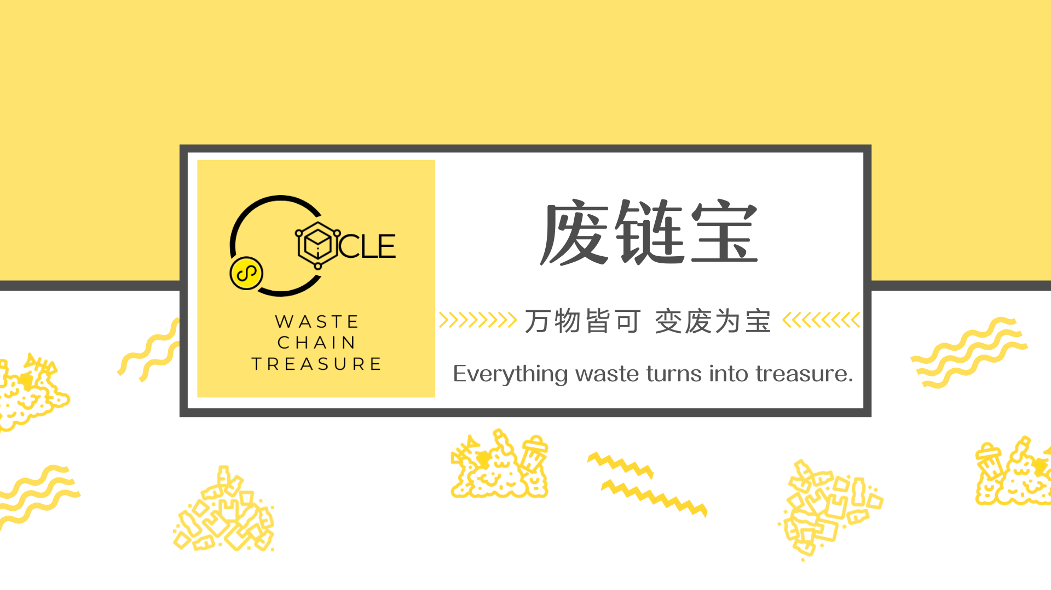

Slide 2





目录
一、队伍作品简介
四、业务流程
二、业务概况及痛点分析
五、技术框架
三、作品功能特色及示例
六、商业模式及前景展望

Slide 3

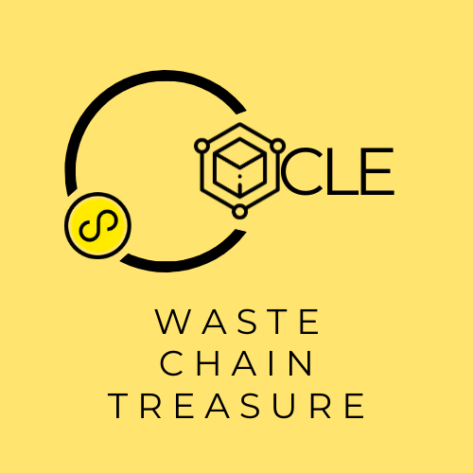
一、队伍作品简介
广大人民群众
废链宝
以服务广大人民群众为初心，以技术向善弘扬善度为己任。
一款基于区块链的 再生资源回收交易小程序
邢慈湃
队长
后端
产品
文档
本作品旨在通过区块链构建再生资源产业服务平台，配合积分激励、智能税收、透明赞助、订单追溯、监督审计等链上机制健全活化传统再生资源回收市场，调动广大人民群众的环保积极性，实现政企民对环保事业的多方监督，三元共治，优化传统循环经济产业结构，降本增效，形成全民环保新范式。弘扬善度，利政便民，造福大众。
许汝超
后端
产品
设计
池泽宇
前端
产品
朱嘉维
调研
文档

Slide 4



二、业务概况及痛点分析
大背景下的回收三阶段
各阶段的利弊概述
现阶段痛点分析
再生资源回收行业一片蓝海，向第三阶段进阶
“互联网+”虽好，仍有“新病旧疾”
围绕政企民三方作现阶段痛点分析

Slide 5


大背景 & 回收三阶段
第三阶段 “Up-cycle”
区块链+ 在前者基础上实现繁琐流程自动化，数据有用可靠，便民利政，真正实现变废为宝。
第二阶段“Re-cycle”
互联网+（现阶段） 回收方式多样化、信息化、智能化，但存在“新病旧疾”。
大背景
快递外卖业等产业发展迅猛，而再生资源回收产业脱节。
再生资源难以正确回收，政府难以监督整治，环保问题日益严峻，在倡导可持续发展的社会环境下，国家极力推动循环经济，政策陆续出台。
再生资源的总量逐年增长，其碎片化价值不容小觑，技术政策双管齐下，资本持续注入，市场仍是一片蓝海。
第一阶段 “Tri-cycle”
传统“三轮车”式回收 回收方式低效落后且群众意愿低，资源浪费极大。

Slide 6




第一阶段 “Tri-cycle”
传统回收的弊端
群众端
政府端
隐私无保障
信息不对称
回收渠道少
回收意愿低
政府监管难
税收管理难
拨款扶持不透明
企业端
企业回收效率低下
再生资源来源渠道单调
后期处理成本高

Slide 7


第二阶段“Re-cycle”
互联网+的优势
监管智能化
信息集成化
方式多样化
结合智能设备，助力监督管理。
及时调整政策和制定未来计划。
资源整合，信息集成，运营效率提升。
再生资源来源渠道多元化。
便民服务，公益宣传，提升参与动力。
回收渠道选择多样。

Slide 8



第二阶段“Re-cycle”
“新病旧疾” 现阶段痛点分析
政府监管难
隐私无保障
传统回收阶段，可再生资源的流转过程极难监控，信息无法集成与互通，缺少及时可信的数据进行分析，政策调整和规划较难进行。从业者纳税意识薄弱，且由于税收流程繁琐，回收行业往往成为偷税漏税重灾区。
企业可能会收集用户隐私数据进行非法活动，关键隐私信息极易泄露。对于群众存在安全隐患，不利于再生资源回收交易的安全进行，影响群众回收积极性。
回收意愿低
扶持不透明
虽然国家大力推行垃圾分类政策，但仍然不能有效解决垃圾分拣问题，群众对于垃圾分类不积极，且在进行分类后也没有实质可见的正反馈，积分返点无实质作用，群众回收意识薄弱，环保参与度低。
国家在环保行业大力投入资金，贪污腐败分子从中谋取不当利益的现象时有发生，但是却难以排查资金纰漏。由于没有真实可信的交易数据记录，难以追溯政府用于环保行业的拨款资金去向，易滋生腐败现象。

Slide 9



第三阶段 “Up-cycle”
区块链+的优势
#可靠有效的激励机制 真正有效且不可篡改的Token积分体系，可多方接入自定义积分兑换单位，实打实地激励群众主动回收，而非互联网+阶段的无意义积分返点体系。
#智能合约自动处理
交易数据全流程安全上链，自动审计和风控，破解政府的监管和税收难题，通过数据理性行策治理，同时保障用户隐私数据安全，避免发生互联网+阶段泄露用户隐私问题。
#全流程上链数据可追溯 避恶扬善，赞助透明，定向治理，让恶行无法产生，让善行得以回馈。杜绝“互联网+”阶段可能产生的腐败现象，且事后有数据存证易于追责查证。

Slide 10

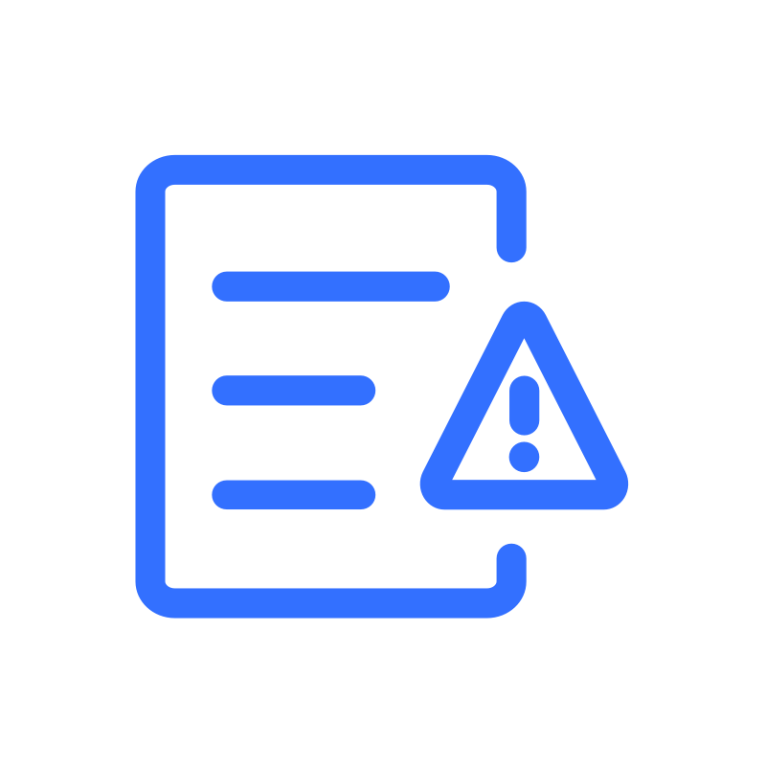



三、作品功能及特色
技术接口标准化 智能合约可定制
有偿回收
透明赞助
可多方接入定制化的Token 有效可靠的激励机制
杜绝贪腐， 把钱真正用在需要它的地方
智能风控
隐私保护
全程交易数据风控，面向 环卫监管部门开放接口查询
用户地址等隐私数据脱敏处理
智能审计
公信认证
自动收税，破解碎片化税收的盲点难点
造册登记认证，建立信誉黑名单
订单交易

Slide 11


痛点业务对应解决方案
针对群众回收意愿低的问题，摆脱原有的鸡肋积分体系，重新搭建一套基于区块链Token可多方接入定制化的激励机制。可与赞助智能合约共同激励，提高群众回收意愿。
针对政府环卫及税收等部门的监管盲点难点，引入监管和税收智能合约，实现链上交易全流程风险控制、自动征收增值税和数据定向开放查询追溯，抛离传统繁琐流程，降本增效，利政便民。
针对群众可能存在的隐私泄露问题，对用户隐私数据进行脱敏处理，对于回收企业和回收员则需先登记认证，信誉不良者无法执业。确保业务全流程安全可靠有保障。
针对在国家扶持政策实施过程中可能存在的贪腐问题，提供了一种新颖的赞助渠道，交易完全透明可信，事后追责时数据可追溯。只需一条哈希地址即可实现定向赞助。
回收意愿低
政府监管难
隐私无保障
扶持不透明
有偿回收&激励机制
智能风控&智能审计
隐私保护&公信认证
透明赞助

Slide 12



应用示例
监管部门：部署监管智能合约并官方通知，自动监管异常订单。
税务部门：部署税收智能合约并官方通知，自动征收增值税。
市政府：部署赞助智能合约并官方通知，人民币奖励市民参与废品回收。
学校：部署学分赞助智能合约并官方通知，学分激励学生回收废品。
此部分详细操作可见技术文档

Slide 13
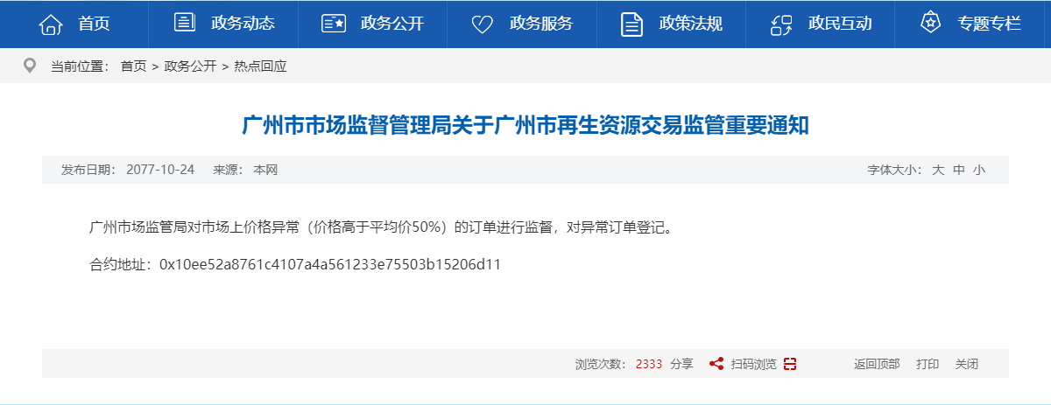
监管部门定制监管智能合约
监管部门自动监管异常订单
1、完成监管智能合约
2、部署监管智能合约
3、在监管官网发布 公告和智能合约地址
纯属演示所需而虚构勿作非法用途

Slide 14
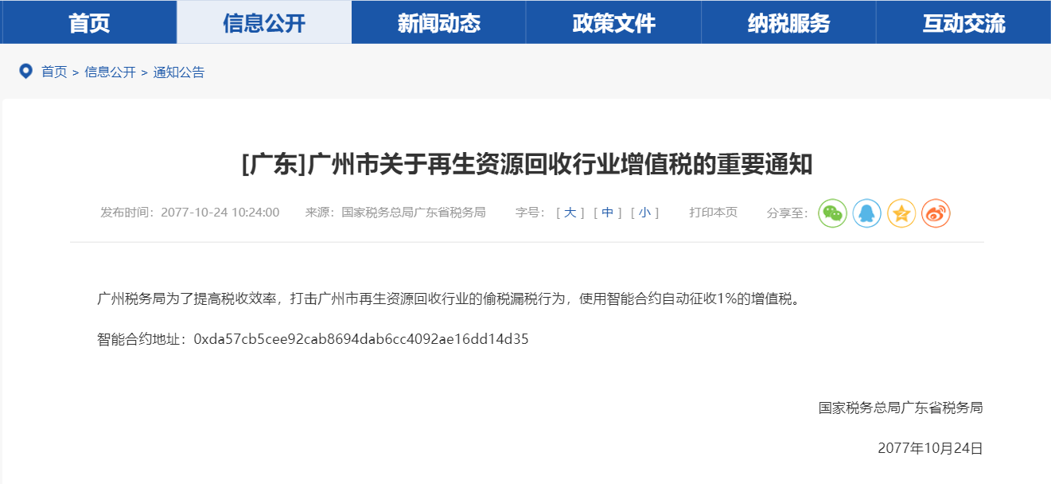
税务部门定制税收智能合约
税务部门自动征收增值税
1、完成增值税智能合约
2、部署增值税智能合约
3、在税务局官网发布增值税公告和智能合约地址
纯属演示所需而虚构勿作非法用途

Slide 15
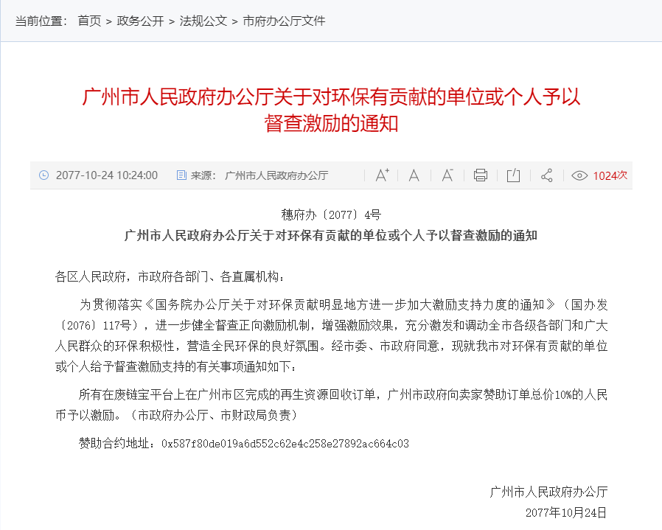
地方政府定制赞助智能合约
广州市政府鼓励市民积极参与废品回收
1、完成赞助智能合约
2、完成赞助智能合约
3、在广州市政府官网发布相关通知及赞助智能合约地址
纯属演示所需而虚构勿作非法用途

Slide 16
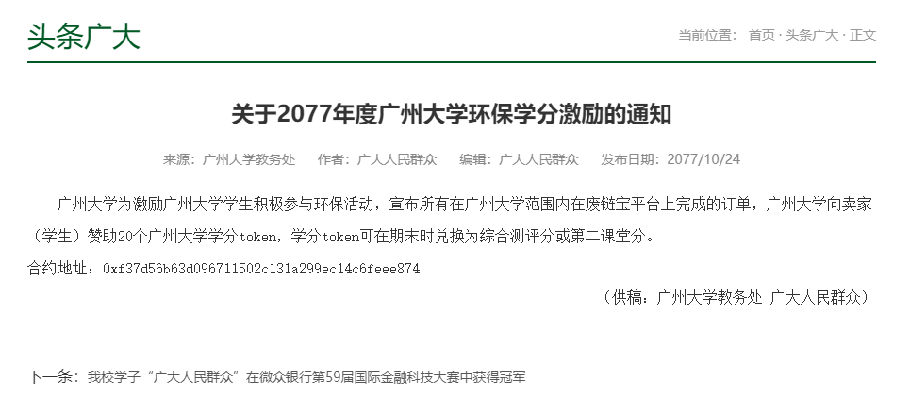
学校定制学分赞助智能合约
广州大学鼓励学生回收废品
1、部署学分Token
2、完成赞助智能合约
3、在学校官网发布 公告和智能合约地址
4、部署赞助智能合约
纯属演示所需而虚构勿作非法用途

Slide 17
四、业务流程
监管部门/税收部门/赞助者
各方部署监管/税收/赞助智能合约，等待交易
废品生产者（卖家）
订单 交易 流程
1
发布订单合约智能合约，广播订单地址
2
监管部门
3
监管智能合约检查订单，记录检查结果
L
o
r
em
废品回收者（买家）
接单，上门回收
4
税收部门
5
赞助者
交易结束后 税收智能合约扣除税款
赞助智能合约对交易进行审核 合格则对废品生产者（卖家） 提供赞助费用

Slide 18
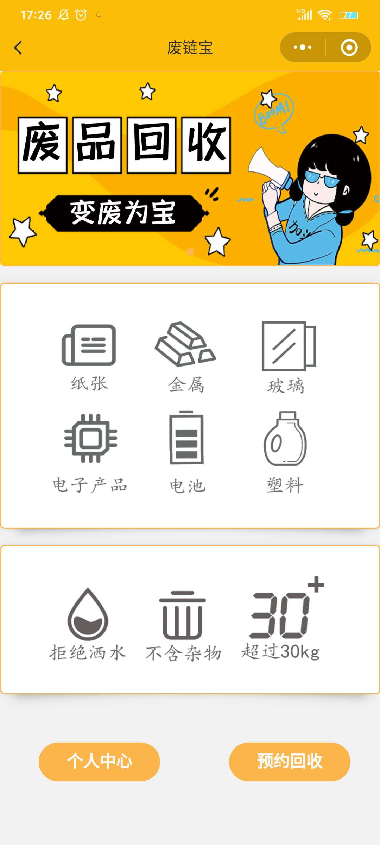
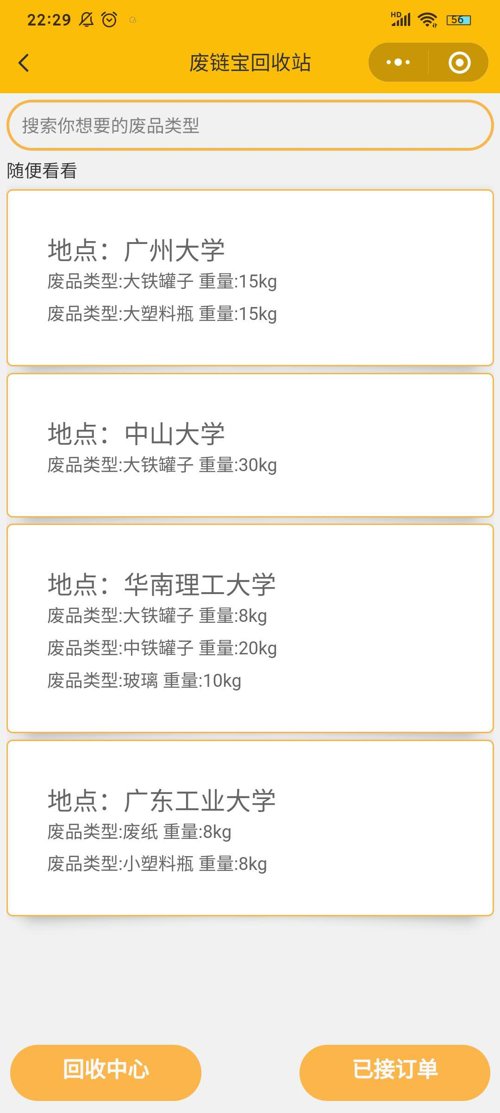
回收站/回收员端
废链宝DApp 使用流程
群众/客户端

Slide 19
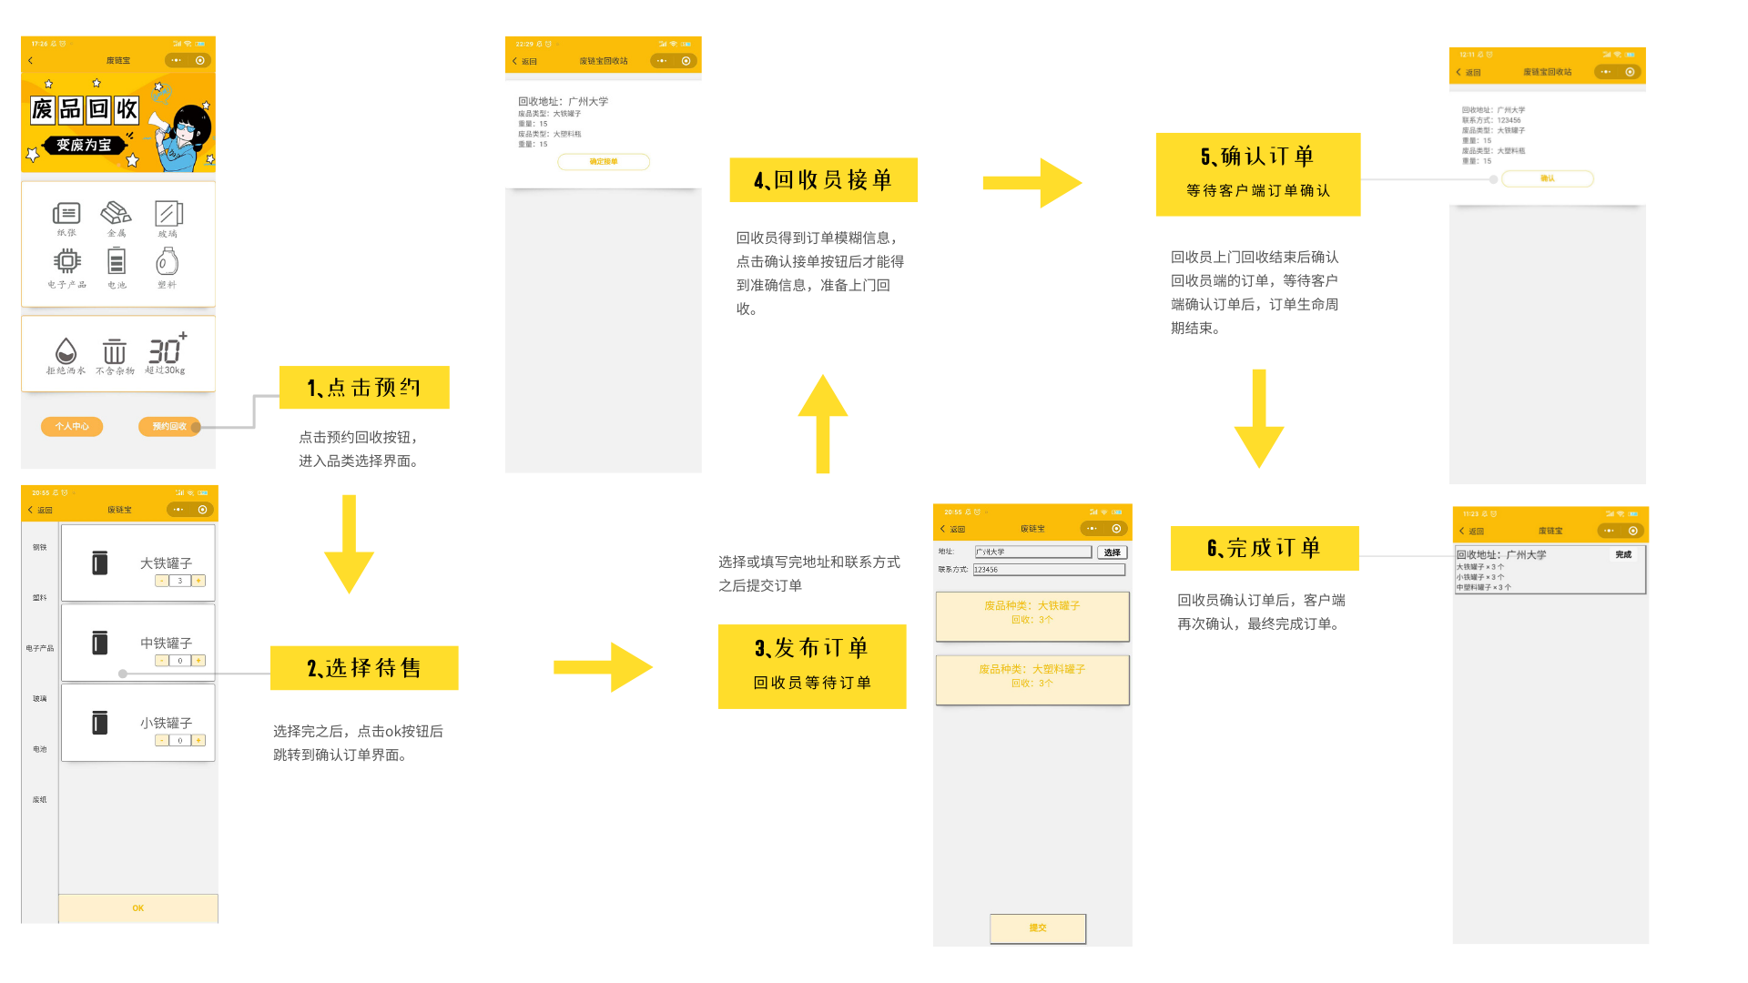

Slide 20
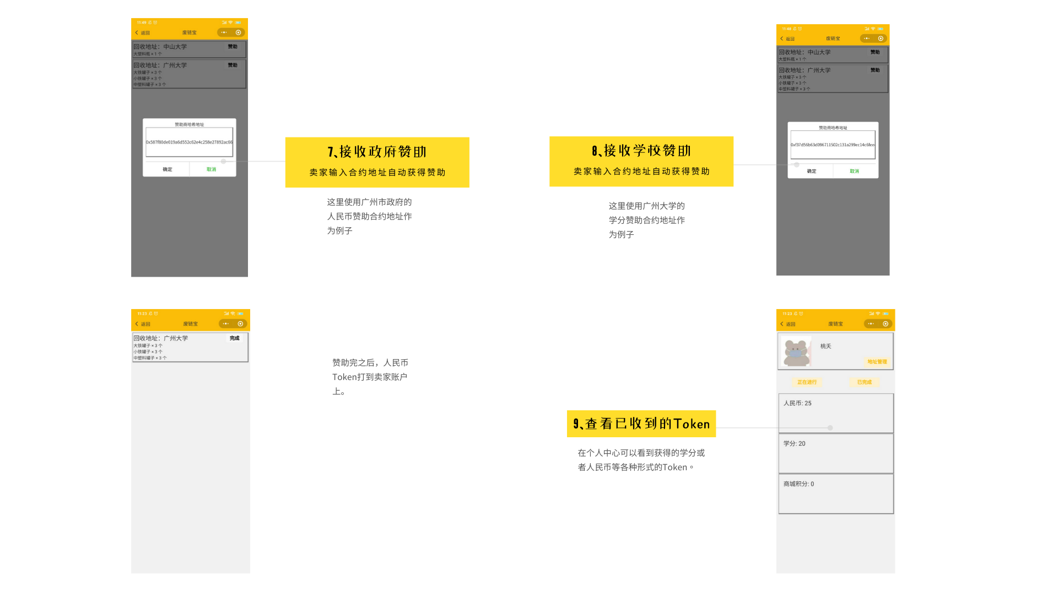

Slide 21




五、技术框架
应用功能层
智能审计
订单交易
有偿回收
智能风控
隐私保护
透明赞助
Text here
运作机制层
市场供需调节
Token 激励机制
智能合约层
订单交易合约
税收智能合约
监管智能合约
赞助智能合约
底层组件层

Slide 22



六、商业模式及前景展望
盈利
运营
前景

Slide 23
盈利模式
赚取废品回收资源循环生产再利用的差价
获得政府部门等第三方主体招投标和赞助补助
通过在面向公众的C端进行较为廉价的回收，进行集中化精细化分拣后，以高出回收价一定的价格出售给面向企业客户的B端进行循环再利用，从中赚取差价。
提供覆盖再生资源回收全流程的一体化服务：协助政府等第三方主体建立垃圾分类和废品回收城镇基础设施，发展规范化的城乡回收站点，形成功能完善、生态环保的再生资源回收产业链闭环，降低监管难度，提高监管效率。协助税务部门解决再生资源回收税务监管难、从源头建立起再生资源回收行业增值税抵扣链条体系。

Slide 24
运营模式
集激励、监管、税收和线下废品回收于一体的闭合生态体系
废链宝作为再生资源回收的开放性平台，向政府各部门和企业提供标准化接口和可定制的智能合约，赋能数字政务和智能监管；借助激励机制培养居民参与再生资源回收的意识与习惯，同时实现用户的隐私保护；利用区块链的高透明度和可追溯性，从根本上解决再生资源回收流转过程不透明、信息不互通等问题。废链宝运营主要涵盖的再生资源回收范围包括废有色金属、废塑料、废纸、废弃电子产品、废玻璃和废电池等。
同时，推出基于区块链的废链宝微信小程序，有效连接了再生资源回收全流程的各个端口，对传统产业的业务逻辑进行升级和再造，赋予行业科学化、集约化、规范化持续运营的可行性，提升各环节的效率，实现集激励、监管、税收和线下废品回收于一体的闭合生态体系。

Slide 25
运营策略
集中式推广策略
分布式推广策略
主要针对市、县、区地方政府、政府下辖再生资源相关部门和再生资源企业进行推广，围绕地方政府和企业的关注点及实际需求，赋能再生资源回收的税收和监管，提供一体化的解决方案，协同打造“区块链+再生资源回收”产业园或示范区，助推循环经济发展。
主要针对各大居民社区及其物业主体和对再生资源回收原材料有需求的企业进行推广，通过派发传单、举办推广活动等方式，提高产品知名度；建立贯通产业上下游的垂直发展体系，不断健全和完善相关激励机制，从而实现由点及面的产业化布局。

Slide 26
市场前景
前景分析
从整体上看，国内再生资源行业市场集中度较低，产业化管理较弱，缺乏标准化、规范化和组织化的行业运作机制。
然而，随着再生资源行业趋向规范化发展，行业由“小而散、无监管”向集约化发展的趋势愈发明显，市场竞争也愈发激烈，头部企业正加快发展，达到规模以上的企业数量也在不断增多，能力较弱的小型企业或作坊正在面临淘汰，行业市场集中度将持续提高。
数据源于艾媒数据中心

Slide 27
2015年-2019年中国部分 “互联网+再生资源”企业投融资情况
市场前景
企业 | 投融资时间 | 投融资金额
爱回收 | 2015年11月Pre-A轮 | 1000万元
 | 2019年6月战略投资 | 5亿美元
奥北环保 | 2019年1月天使轮 | 1000万元
盈创回收 | 2016年A轮 | 1500万美元
收荒匠 | 2018年11月天使轮 | 1000万元
爱博绿 | 2019年6月Pre-A轮 | 2000万元
闲豆回收 | 2016年12月A轮 | 3000万元
 | 2017年10月B轮 | 1亿元
小黄狗 | 2018年6月A轮 | 10.5亿元
 | 2018年10月战略投资 | 1.5亿元
回收宝 | 2016年5月A轮 | 1亿元
前景展望
近年来，资本市场对“互联网+再生资源回收”行业持续看好，资金不断涌入。其中，爱回收、小黄狗和回收宝等企业都获得了亿元以上的融资规模。 目前，区块链与再生资源回收相结合的概念尚未被提出。显而易见的是，具有不可篡改性、高透明度和可追溯性的区块链天然适用于再生资源回收监管领域和多方协作下的应用场景。具有良好市场前景和商业价值的“区块链+再生资源回收”价值洼地仍然等待着资本的发掘。

Slide 28
项目愿景
弘扬善度，利政便民，造福大众

Slide 29
THANKS

